Slide 1
10
자바 기본 클래스
String, Wrapper 클래스

Slide 2
02 String, Wrapper 클래스
10

Slide 3
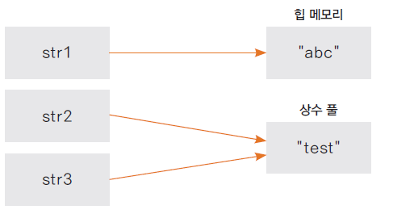
String 클래스 String 클래스 선언하기 String str1 = new String(“abc”); //인스턴스로 생성됨 String str2 = “abc”; // 상수풀에 있는 문자열을 가리킴
10
자바 기본 클래스

Slide 4
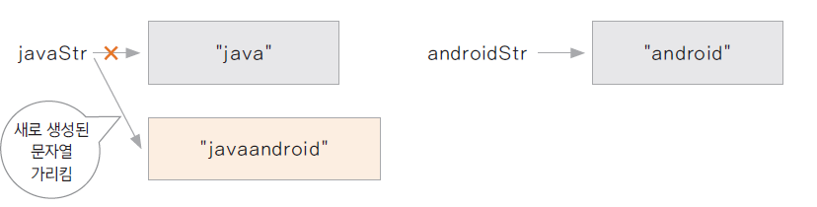
String은 immutable 한번 선언되거나 생성된 문자열을 변경할 수 없음 String 클래스의 concat() 메서드 혹은 “+”를 이용하여 String을 연결하는 경우 문자열은 새로 생성 됨
10
자바 기본 클래스

Slide 5
StringBuilder 와 StringBuffer 가변적인 char[] 배열을 멤버변수라 가지고 있는 클래스 문자열을 변경하거나 연결하는 경우 사용하면 편리한 클래스 StingBuffer는 멀티 쓰레드프로그래밍에서 동기화(Synchronization)이 보장됨 단일 쓰레드 프로그래밍에서는 StringBuilder를 사용하는것이 더 좋음 toString() 메서드로 String 반환
10
자바 기본 클래스

Slide 6
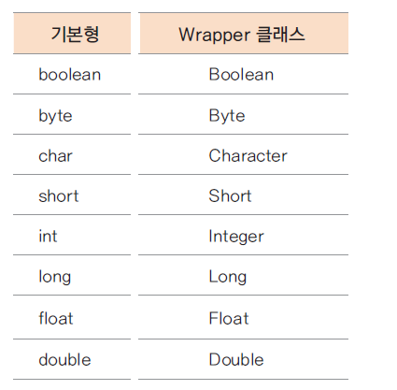
Wrapper 클래스 기본 자료형에 대한 클래스
10
자바 기본 클래스

